Slide 1
Вечный Колумб
Презентацию подготовила
зав. библиотекой лицея №244
Кировского района
г. Санкт-Петербурга
Якимова Елена Геннадьевна
2022

Slide 2
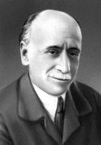
Борис Степанович Житков
30 августа 1882 г.-
19 октября 1938 г.

Slide 3
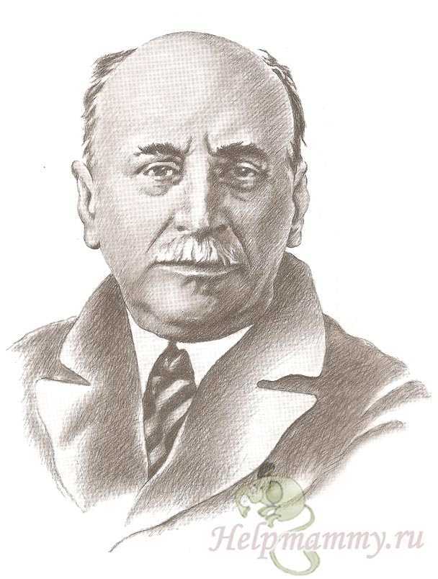
Борис Житков родился
30 августа (11 сентября) 1882 г.
в Новгороде;
Его отец был преподавателем математики в Новгородском учительском институте,
мать — пианистка.
Детство провел в Одессе. Получил начальное домашнее образование, затем окончил гимназию.

Slide 4
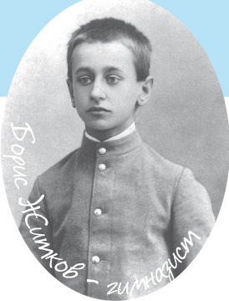
Когда ему исполнилось одиннадцать лет, их семье подарили парусную шлюпку, на которой он катался вместе с сёстрами. У Бориса Житкова всю жизнь было увлечение морем, кораблями, путешествиями, а вот писателем он никогда не мечтал стать. Первое морское путешествие Борису посчастливилось совершить в тринадцать лет.
В эти годы он со всей своей энергией бросился вырабатывать свой характер и силу воли. В гимназии вместе с Борисом учился Коля Корнейчуков. Он вспоминал, что Борис был молчаливый, надменный, очень прямой. Сидел в классе всегда впереди, но ребята его уважали, им нравилось то, что Борис живёт среди кораблей, что все его дяди адмиралы, что у него есть собственная лодка, телескоп, скрипка, чугунные шары для гимнастики и дрессированный пёс.

Slide 5
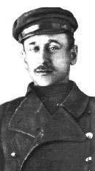
Юность
Повзрослев, Борис Житков стал изучать математику и химию в Новороссийском (Одесском) университете. Летом 1905 года, когда началась первая русская революция, а на броненосце «Потёмкин» взвился красный флаг, студент Житков ночью на паруснике, притушив огни, перевозил оружие восставшим матросам и портовым рабочим. За участие в «беспорядках» его исключили из университета. Он пытался перевестись в Петербургский университет и, конечно, получил решительный отказ.

Slide 6
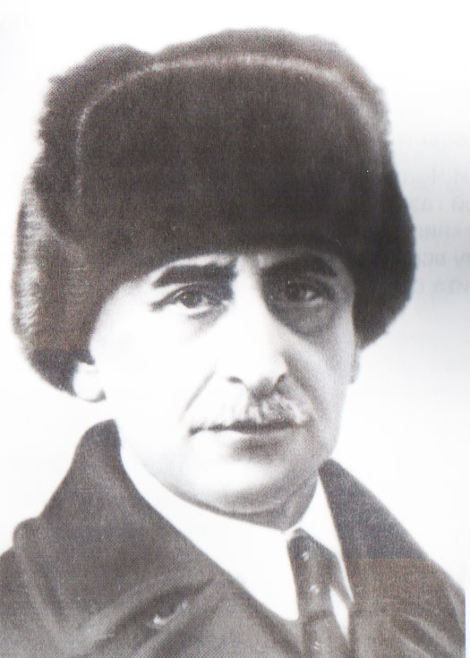
Бориса Степановича манили вольные ветры и морские просторы. Он сдал экзамен на штурмана, летом нанимался на парусники, ходил по Чёрному морю и к дальним берегам: в Турцию, Болгарию. Плавал и по Средиземному морю, и по Красному. И где только он не побывал!
В 1909 году Борис Житков отправился в ихтиологическую экспедицию по Енисею.
В 1912 году Житков на учебно-грузовом судне совершил кругосветное плавание. Начал он это плавание юнгой, затем стал кочегаром и к концу путешествия уже был помощником капитана. Был в Индии, на Цейлоне, в Китае, в Японии.

Slide 7
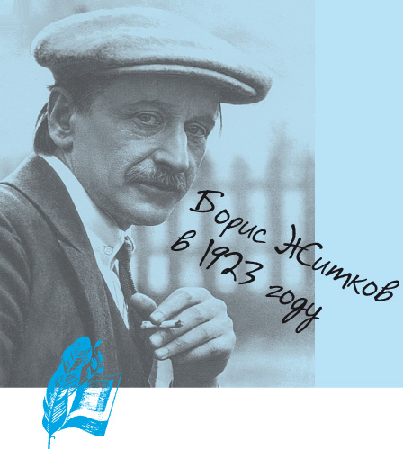
Писатель
Россия после революции. В стране неразбериха, на биржах труда толпились безработные. Даже такому опытному и знающему человеку, как Житков, нелегко было найти работу инженера. Ему приходилось голодать, скитаться.
В 1923 году Житков приехал в Петроград, больной и без денег. У него украли документы, нужные для поступления на работу. В отчаянии он явился к своему школьному другу Чуковскому. Целый вечер развлекал его детей рассказами о своих путешествиях и морских приключениях. Чуковский предложил ему написать на этой основе рассказ.

Slide 8
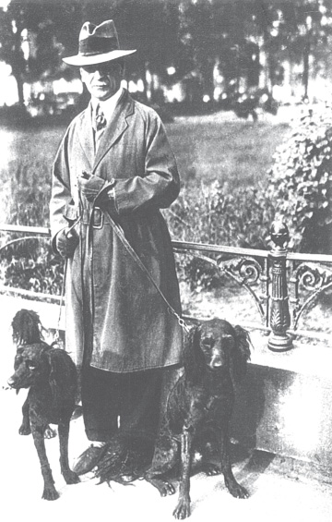
И вот, со страстью, с которой мальчишкой водил яхту по Чёрному морю, он – человек немолодой, бросился в литературную работу. Писательский талант у Житкова раскрылся в нём как-то сразу и разгорелся быстро и ярко.
"Если я начну писать про то, чего не знаю, – это вот будут подлинные враки", – говорил он. И писал о том, что знал: о дальних странах, о честных моряках, о работящих слонах и храбрых мангустах, о том, как люди летают на Северный полюс и строят электростанции.

Slide 9







Вскоре в журналах появились веселые истории Житкова для детей: «Про слона», «Про обезьяну», «Мангуста», «Компас», «Гривенник» и др. Борис Степанович писал о настоящей храбрости, о товариществе, о массе интереснейших на свете вещей. И дети сразу полюбили его книги.

Slide 10




Житков сумел написать настоящую энциклопедию для детей – книгу "Что я видел", где рассказывается и о метро, и о семафоре, и об огороде, и о зверях в зоологическом саду. Повествование ведётся от имени мальчика Алёши.
В сборнике «Морские истории» - рассказы о нелёгком труде моряков, об их ежедневном подвиге, о случаях, происходящих в море.
В сборнике рассказов «Что бывало» - в увлекательных сюжетах то, что было с автором в его интересной, бурной жизни.

Slide 11
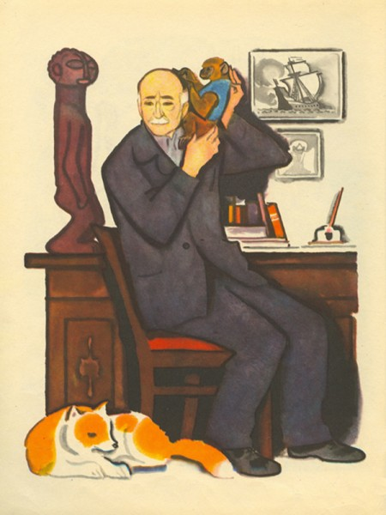
Рассказы о животных
Любил Житков рассказывать в своих книгах и про животных, жизнь и повадки которых он отлично знал.
У Житкова самого всегда были собаки и кошки, а однажды — даже ручной волк. Кошки у него давали лапку и шли на свист. А этого добиться от кошки чрезвычайно трудно. У Житкова есть рассказ «Про обезьянку», про маленького, бесстрашного и проказливого макаку Яшку. Такую обезьянку ему действительно подарили, когда он еще учился в одесской гимназии.
В Индии он видел слонов в лесу, на работе, наблюдал, как они таскают брёвна, как нянчат детей; видел, как маленький зверёк мангуста воюет со страшной змеёй; как умны, шаловливы и надоедливы обезьянки.

Slide 12
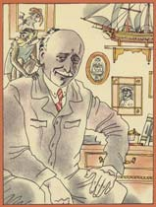
Борис Степанович прожил всего 56 лет, но успел написать много. Ему нравилось пробовать себя в разной работе. То напишет рассказ для совсем маленьких ребят, то сказку, то пьесу, а то - и большой роман для взрослых. Недаром его называли «Вечным Колумбом», то есть вечным искателем. А отдыхал он, играя на скрипке.

Slide 13


Все, о чем писал Житков, ему довелось увидеть в жизни своими глазами
или сделать своими руками.
Поэтому так увлекательны его рассказы.
С первых же строк читателей волнует, спасутся ли пассажиры перевернувшегося
во время шторма парусного судна
(рассказ «Шквал»), удастся ли матросам снять компас с захваченного предателями парохода («Компас»), привыкнет ли одичавшая кошка к человеку и подружится ли она с собакой («Беспризорная кошка»). И таких правдивых историй о милосердии человека к «братьям нашим меньшим» — животным Борис Житков рассказал нам много.

Slide 14

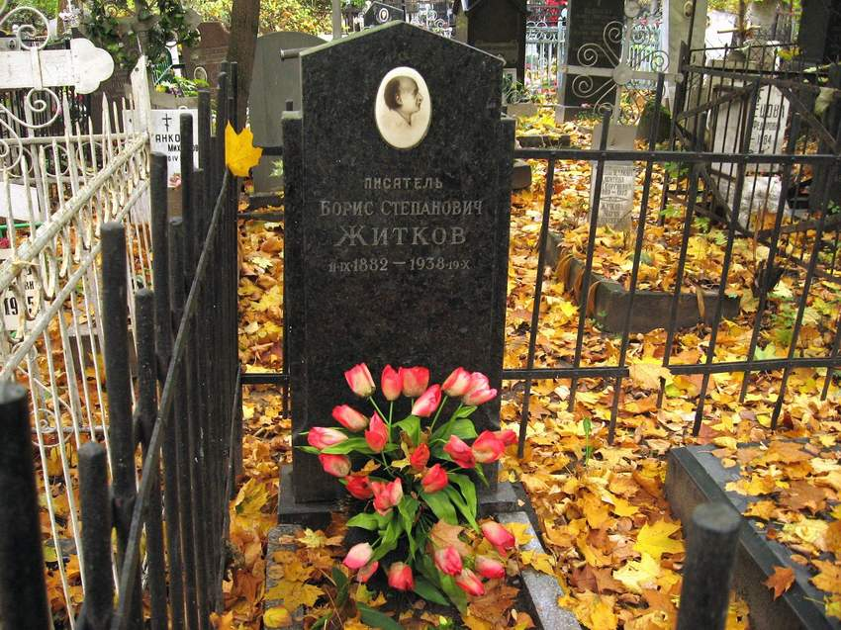
Житков скончался в 1938 г.
Похоронен на Ваганьковском кладбище. Его наследие составляют более 500 произведений.
Наряду с В.В.Бианки и Е.И.Чарушиным, Борис Житков считается основоположником научно-художественного жанра в детской литературе. Его творчество оказал существенное влияние на многих детских писателей.

Slide 15

Зоосад
Бориса Житкова

Slide 16
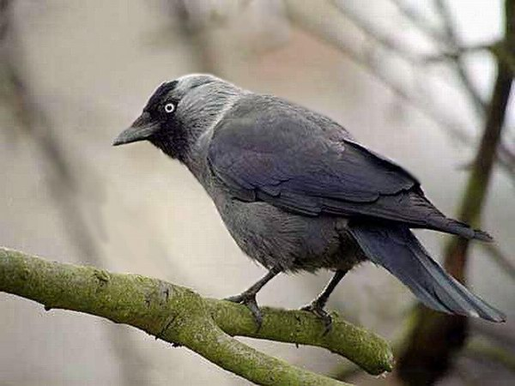
Птицы
«Она ела с рук, давалась гладить, улетала на волю и назад прилетала».

Slide 17
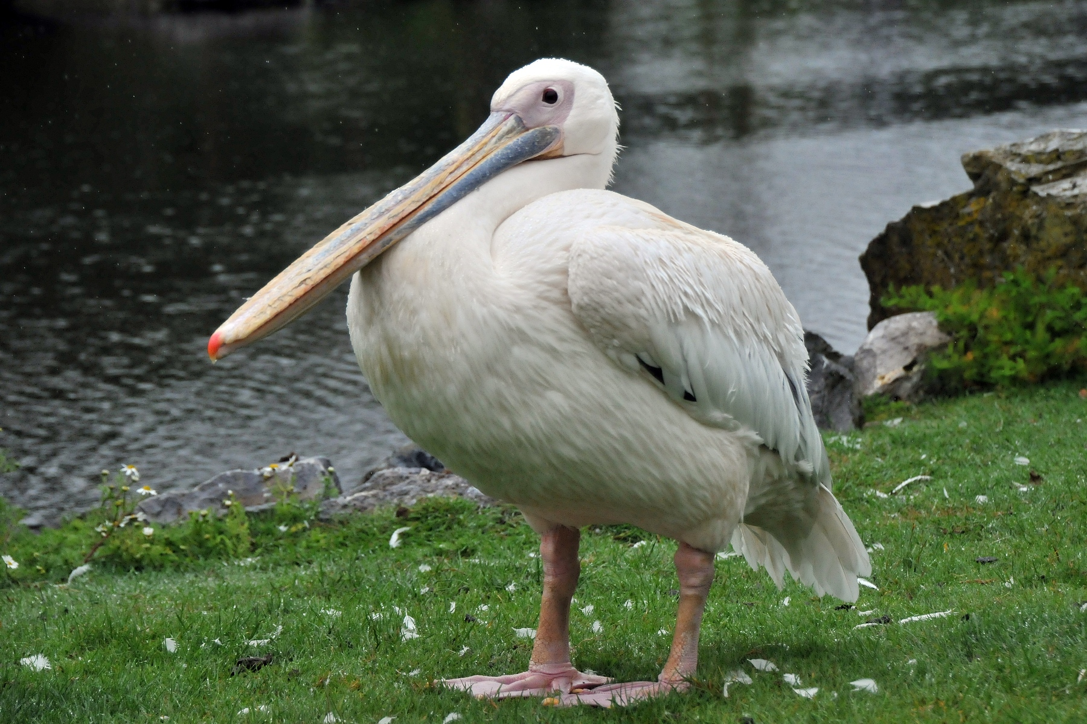
«На маленьких ножках и очень толстая. У ней клюв очень большой. И под клювом кожа висит, как мешок».

Slide 18
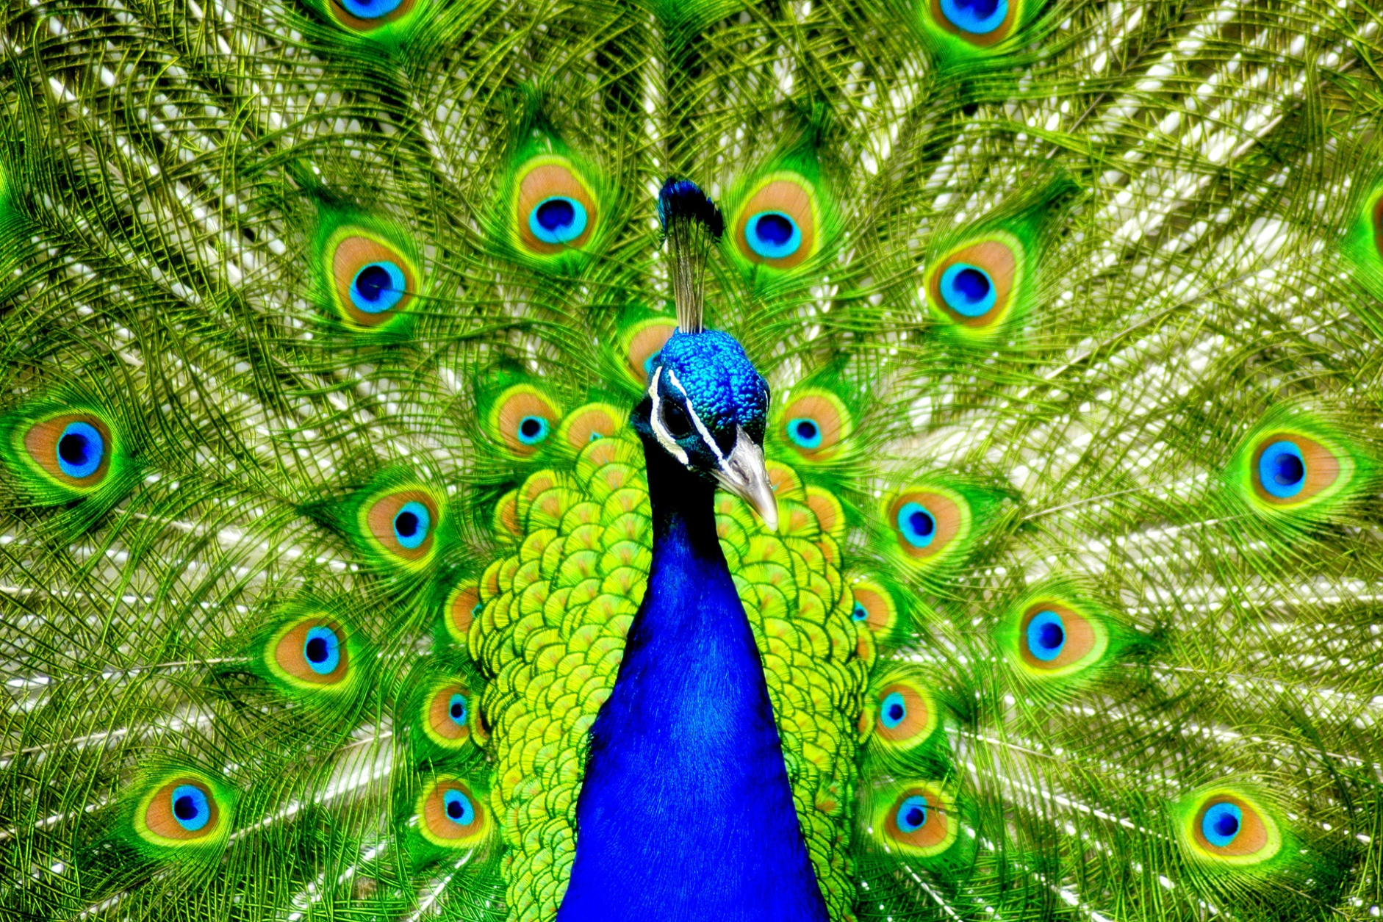
«Он синий и блестит, как стеклянный. На голове у него торчком стоят тоненькие пёрышки, как иголочки с шишечками».

Slide 19
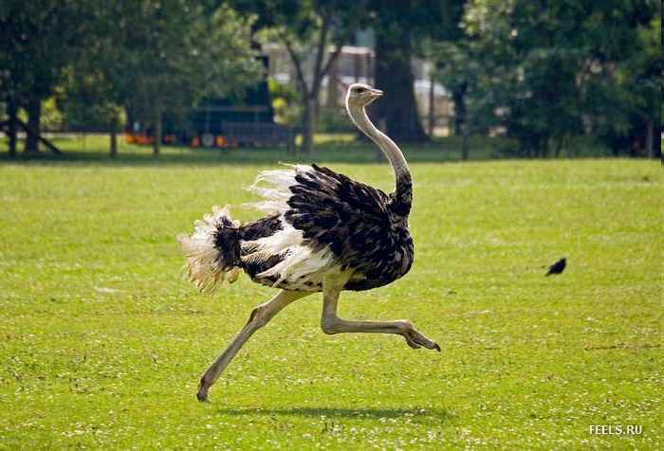
«Он ступает и стучит, - прямо как лошадь. А летать он никак не может: у него крылья маленькие».

Slide 20
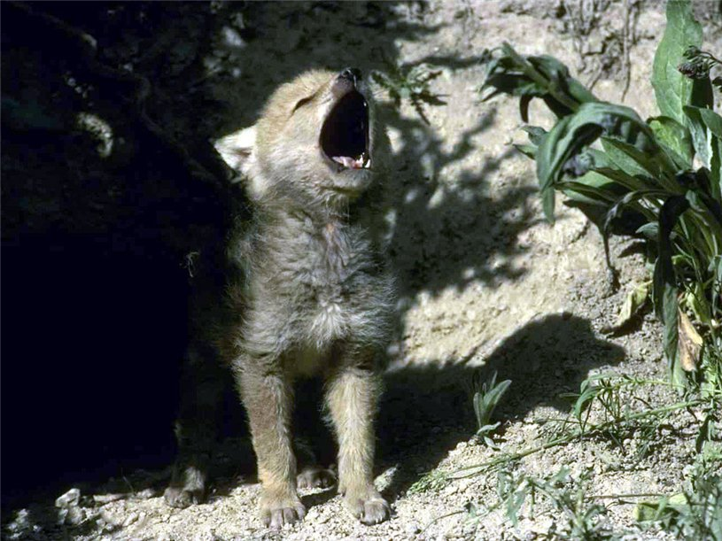
Звери
«Он почти весь состоял из головы – будто морда на четырёх ножках, и морда эта вся состояла из пасти, а пасть из зубов».

Slide 21
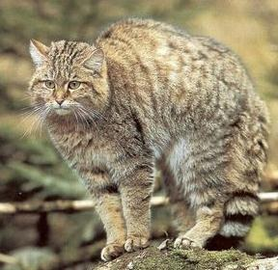
«Большая, серая, мордастая. Она, как увидела меня, отскочила в сторону и села. Злыми глазами на меня глядит. Вся напружинилась, замерла, только хвост вздрагивает».

Slide 22
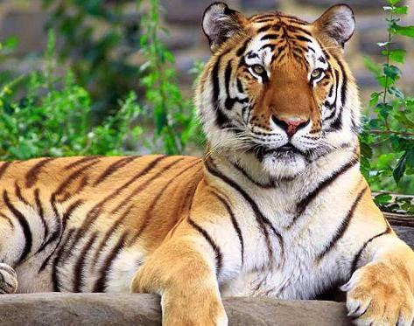
«И я думал, что это не зверь, а только кожа от него. Потому что прямо как ковёр. И этот зверь весь в полосках. Жёлтых и чёрных».

Slide 23
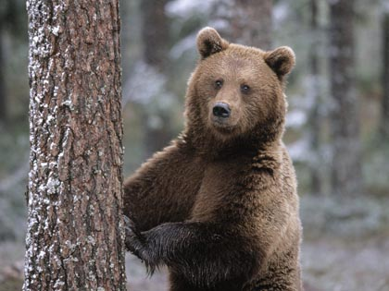
«От него на лошади не ускачешь. И на всякое дерево залезет, как обезьяна».

Slide 24
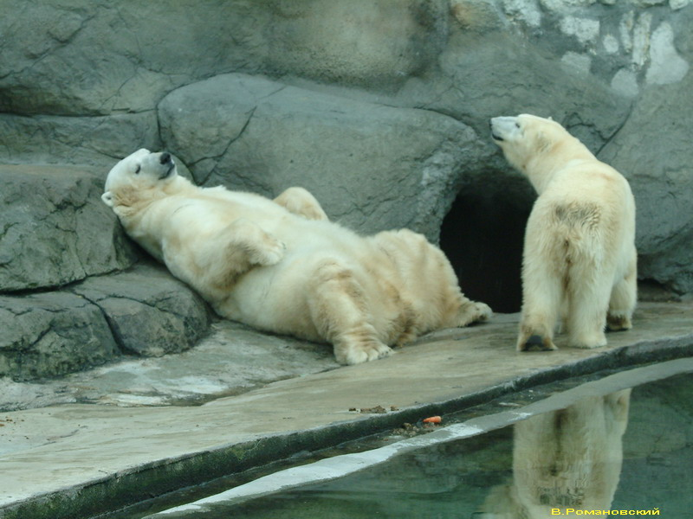
«Они морских зверей едят и рыбу тоже. Достают и едят. Зимой им здесь хорошо, потому что они холод любят».

Slide 25
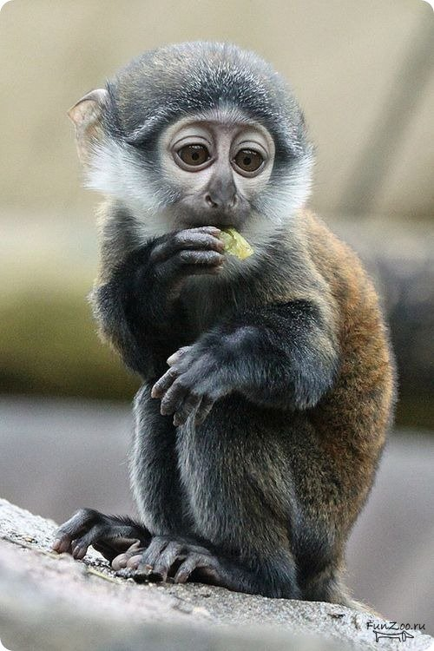
«Мордочка сморщенная, старушечья, а глазки живые, блестящие»

Slide 26
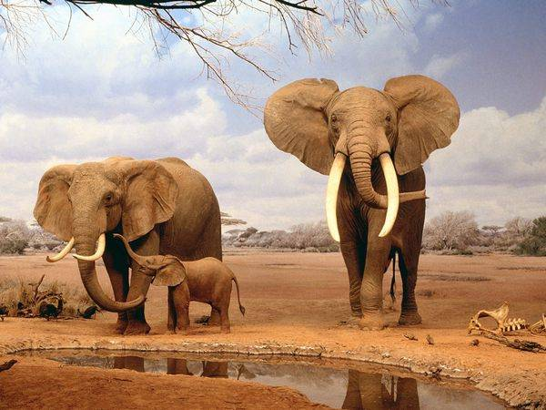
Конкурс «Угадай-ка»
Рождается весом 100 кг.
Не умеет прыгать.
Имеет 4 колена.

Slide 27
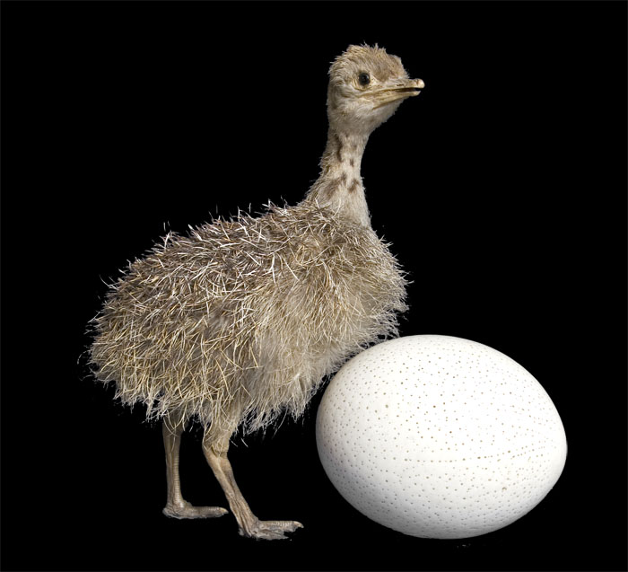
Яйцо варится 40 минут.
Глотают песок или гравий.
Глаза больше, чем мозг.

Slide 28
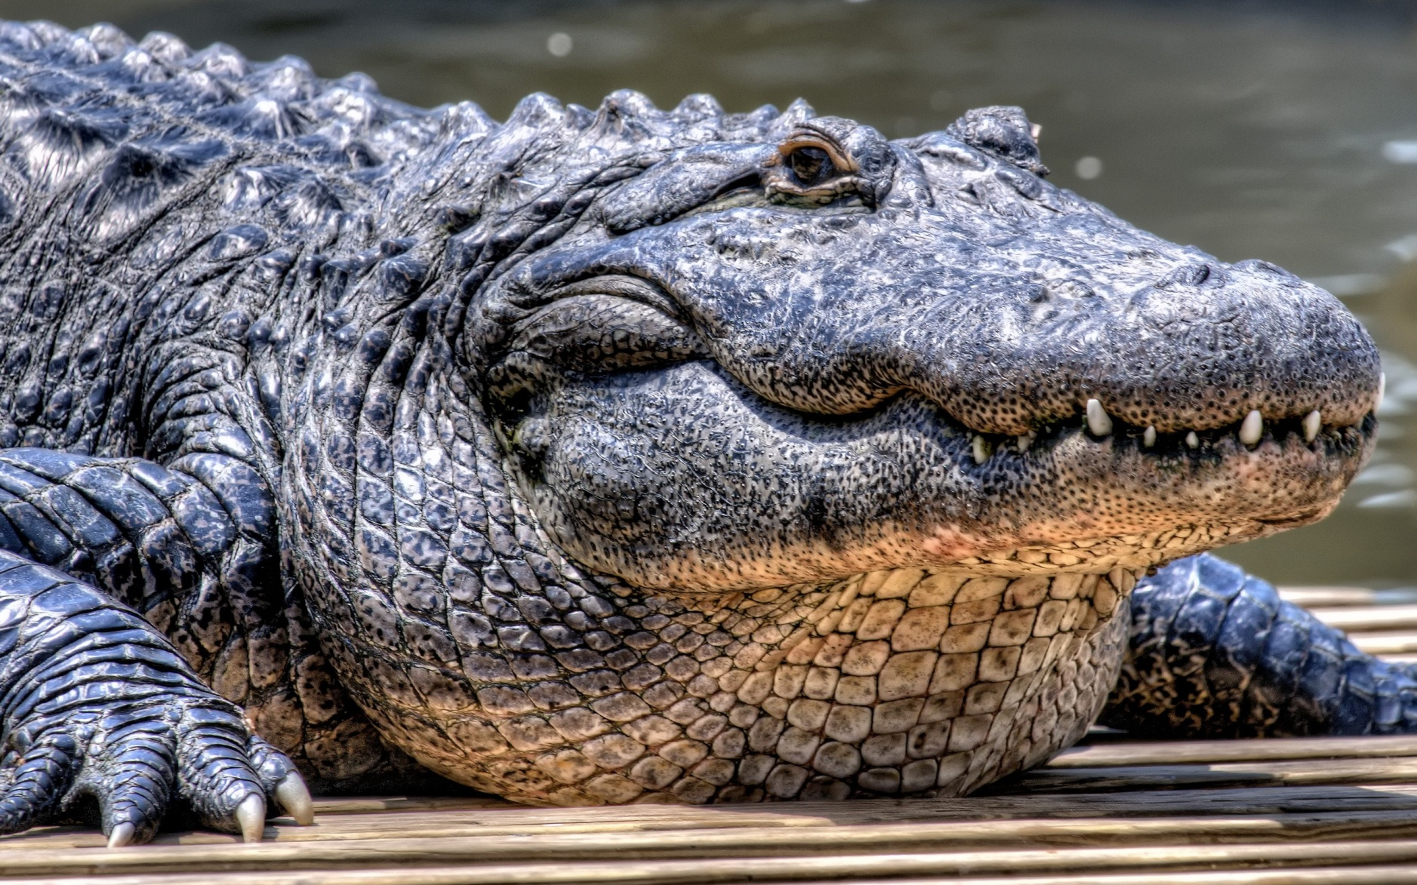
Живут до 100 лет.
Глотают камни, чтобы глубже нырнуть.
Льют «слёзы».

Slide 29
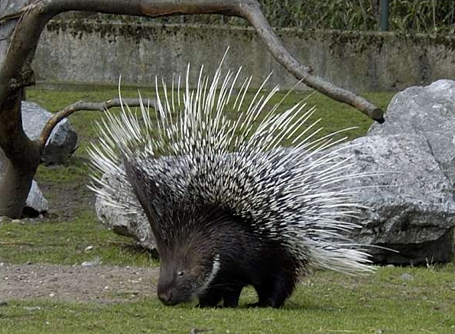
Жилище - норы до 18 м в глубину.
В переводе с английского - «игольчатая свинья».
Иголки могут достигать в длину 40 см.

Slide 30
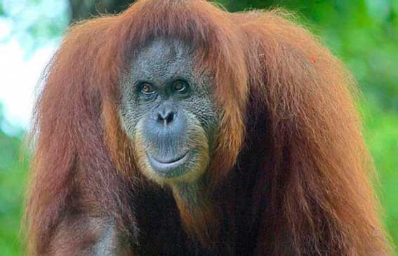
Анатомически напоминает человека.
На некоторых языках Африки - «человек из джунглей».
Не умеет плавать и боится воды.
Может страдать от табачной зависимости.

Slide 31
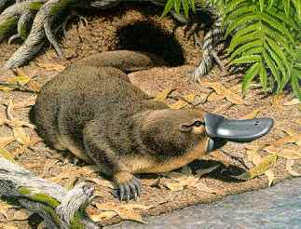
Хвост как у бобра, но тоже одет шерстью.
Клюв мягкий и гибкий.
Каждый год впадают в 5- 10 дневную зимнюю спячку.
Откладывают яйца, но детенышей кормят молоком.

Slide 32
Молодцы!!!

Slide 33
Интернет - ресурсы
Карта:
http://sf.co.ua/13/03/wallpaper-2658683.jpg
Подзорная труба, карта:
http://img-fotki.yandex.ru/get/9321/206363740.48e/0_d6f30_f56c487a_orig
Якорь:
http://img-fotki.yandex.ru/get/9323/206363740.48d/0_d6f26_6412ec2d_orig
Компас:
http://img-fotki.yandex.ru/get/6712/206363740.48e/0_d6f3f_1917cfc9_orig
Корабль:
http://img-fotki.yandex.ru/get/6414/23869276.c1/0_97907_48aa1ae6_orig
Автор шаблона: Ранько Елена Алексеевна Сайт: http://elenaranko.ucoz.ru/
http://www.knizhnik.eu/images/authors/author3566.jpg
http://im6-tub-ru.yandex.net/i?id=120780109-37-72&n=21
http://auto.ur.ru/img/books_covers/1007171115.jpg
http://www.wwww4.com/w3830/318176.jpg
http://www.bookin.org.ru/book/1056930.jpg
http://www.shkolnymir.info/images/stories/Pisately/Chukovski.jpg
На момент создания шаблона все ссылки на использованные ресурсы являются активными.

